Slide 1
BÁO CÁO TIẾN ĐỘ DỰ ÁN
DỰ ÁN WEBSITE BÁN HÀNG LINH KIỆN MÁY TÍNH
Ngày: 05/03/2021
Người viết: vũ hà anh

Slide 2
DỰ ÁN WEBSITE BÁN HÀNG LINH KIỆN MÁY TÍNH
Mục tiêu và các giai đoạn dự án
Nghiên cứu trang web thương mại điện tử để đưa ra lựa chọn phù hợp với yêu cầu của khách hàng
Tiếp thu các yêu cầu của khách hàng. Trao đổi thêm để nắm bắt rõ các tính năng mà khách hàng muong muốn
Phân chia công việc, nhiệm vụ giữa các thành viên trong nhóm. Hoạch định quá trình phát triển sản phẩm.
Kiểm soát phạm vi và phát sinh trong quá trình thực hiện sản phẩm
Báo cáo kết quả tổng kết và bài học kinh nghiệm

Slide 3
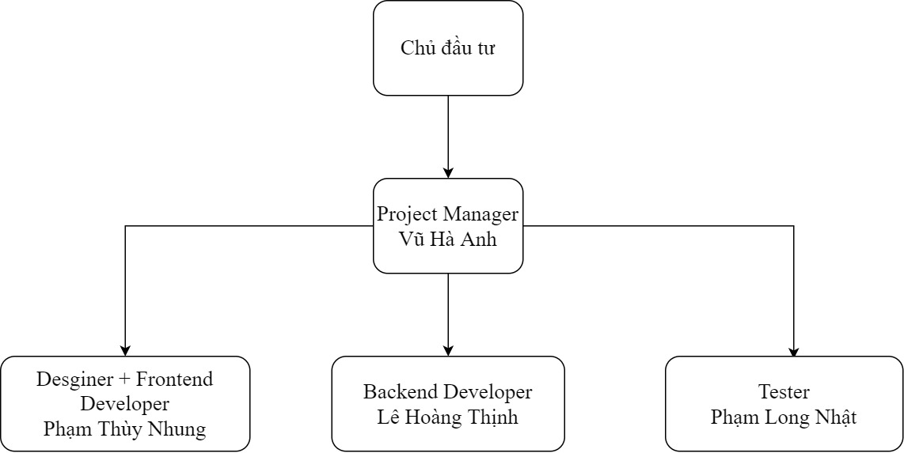
Nhân lực trong dự án

Slide 4
Khởi động dự án website bán hàng linh kiện máy tính
Báo cáo một số công việc đã thực hiện:
Lập tuyên bố dự án
Lập được phạm vi dự án
Xây dựng bảng phân bố công việc
Tổng hợp bảng báo cáo cá nhân của các thành viên
Nêu lên những khó khăn và giải quyết
Đề ra phương hướng và kế hoạch tiếp theo

Slide 5
Khởi động dự án website bán hàng linh kiện máy tính
Sơ lược về phạm vi dự án:

Slide 6
Hoạch định dự án
Những khó khăn thách thức và hướng giải quyết
Khó khăn về nhân sự tham gia dự án:
Thời gian làm việc không đồng đều ( đội ngũ toàn bộ là sinh viên )
Thiếu nhân sự nên phải đảm nhiệm hai vai trò
Mất thời gian để có thể phối hợp tốt

Slide 7
Hoạch định dự án
Những khó khăn thách thức và hướng giải quyết
Đối phó vấn đề nhân sự, định ra nhân lực phù hợp xuất sắc theo kinh nghiệm, chọn trưởng nhóm kinh nghiệm trong lĩnh vực …
Chuyển công việc thành những thành phần để phối hợp nhóm và đối tác gia công phần mềm.
Thu hẹp phạm vi dự án.
Tạo ra bản hợp đồng nhóm, tuyên bố dự án, phạm vi dự án, bảng WBS chặt chẽ, chính xác để giai đoạn chuyển giao khớp và đúng tiến độ
Xác định điểm mạnh của họ
Xác định cẩn thận phạm vi và chi phí

Slide 8
Khởi động dự án website bán hàng linh kiện máy tính
Thời gian và tiến độ:

Slide 9
Thực hiện dự án
Những khó khăn thách thức và hướng giải quyết
Nội bộ chưa có sự thống nhất, chuyên gia tư vấn chưa thực sự làm việc hiệu quả
Chi phí phát sinh => Tăng ngân sách đầu tư, phân tích đưa ra chi phí cụ thể để ban lãnh đạo xem xét và giải quyết

Slide 10
Thực hiện dự án
Sưu liệu và báo cáo
Review Gantt chart
Biểu đồ mạng
Báo cáo tiến độ công việc
Liệt kê danh sách các rủi ro để đối phó vượt phạm vi => ma trận xác suất/tác động

Slide 11
Kiểm soát dự án
Phân tích và đưa ra những chiến lược ngăn chặn vượt quá phạm vi
Xác định chính xác ngân sách gia tăng lên …, chi phí hoạt động cho dự án => đưa ra chỉ số NPV, ROI, thời điểm hoàn vốn

Slide 12
Những thay đổi so với kế hoạch đề ra

Slide 13
Mục tiêu và kết quả
Cần có báo cáo công việc của mỗi cá nhân cụ thể và kết quả thực hiện công việc
Kế hoạch cá nhân cho từng công việc cụ thể theo sự phân công của Nhóm trưởng
Tự đánh giá % công việc đã hoàn tất
Đưa ra những khó khăn, vướng mắc để cả nhóm cùng nhau giải quyết để đạt chất lượng và đúng thời hạn

Slide 14
Thảo luận

